Slide 1


HEF-050 · MISSION 07 / 10
Permissions et identité
Qui es-tu ? Qu'as-tu le droit de faire ? Deux questions à la base de toute sécurité.
Badge : Gardien des accès
70 min · intermédiaire
Notes:
Mission 7 — Permissions et identité. Durée conseillée : 70 minutes. Guide : Sam. Annoncer la mission, le badge à gagner et le plan.

Slide 2
L'histoire
L'histoire
Un script de HashBox plante : « Permission denied ». Kodi lance sudo chmod 777 sur le dossier entier « pour que ça marche ». Le lendemain, un audit remarque que n'importe quel utilisateur de la machine peut modifier les fichiers de configuration.
« Tu as résolu ton problème en supprimant la protection, dit Sam. Apprenons à donner exactement les droits nécessaires. »
Tu maîtrises le modèle d'identité et de permissions des systèmes Unix.

Slide 3
À la fin, je serai capable de…
Ta mission
1
lire et écrire des permissions rwx en notation symbolique et octale
2
distinguer propriétaire, groupe et autres
3
expliquer le rôle de umask
4
expliquer le principe du moindre privilège
5
expliquer pourquoi chmod 777 est presque toujours une mauvaise réponse
Notes:
Reprendre chaque point à voix haute.

Slide 4
Défi d'échauffement
Défi d'échauffement
Dans un bureau : le directeur peut lire, modifier et supprimer le dossier « Salaires ». Les RH peuvent le lire. Les autres employés n'ont aucun accès. Écris une règle pour trois catégories de personnes et trois types d'actions (lire, écrire, entrer dans le bureau). Comment représenterais-tu cette règle dans un tableau de 3 × 3 ?

Slide 5
Identité : utilisateur et groupes
Le concept
Chaque processus s'exécute pour un utilisateur (UID) et des groupes (GID). Le super-utilisateur root (UID 0) contourne la plupart des contrôles.
Les trois droits
Droit | Sur un fichier | Sur un dossier
r (read) | lire le contenu | lister les noms
w (write) | modifier le contenu | créer, renommer, supprimer des entrées
x (execute) | exécuter | traverser (entrer dans) le dossier

Slide 6
Les trois catégories
Le concept
Chaque fichier a un propriétaire, un groupe et des droits pour trois catégories :
-rwxr-x--- 1 sam equipe 1204 mars 12 deploy.sh
│└┬┘└┬┘└┬┘
│ │ │ └── autres : aucun droit
│ │ └───── groupe : r-x (lire, exécuter)
│ └──────── propriétaire : rwx
└────────── type (- fichier, d dossier, l lien)
Notation octale
Chaque droit vaut un chiffre : r = 4, w = 2, x = 1. On additionne pour chaque catégorie.

Slide 7
Notation octale (suite)
Le concept
Symbolique | Octal
rwx | 7
rw- | 6
r-x | 5
r-- | 4
--- | 0
rwxr-x--- = 750. rw-r--r-- = 644. rwx------ = 700.
Commandes essentielles

Slide 8
Commandes essentielles (suite)
Le concept
chmod 640 config.ini # rw-r-----
chmod u+x script.sh # ajoute x pour le propriétaire
chown sam:equipe fichier # change propriétaire et groupe
id # affiche mon UID et mes groupes
umask
Le umask indique quels droits retirer à la création d'un fichier. Avec umask 022, un nouveau fichier (base 666) devient 644 et un nouveau dossier (base 777) devient 755.
Le moindre privilège
Donner uniquement les droits nécessaires, pour le temps nécessaire.
un service web n'a pas besoin d'être root ;

Slide 9
Le moindre privilège (suite)
Le concept
un fichier de mots de passe est en 600 ;
un script exécutable n'a pas besoin d'être modifiable par tous.
Droits spéciaux
setuid : le programme s'exécute avec les droits de son propriétaire (par exemple passwd). Puissant et risqué.
sticky bit sur un dossier (/tmp) : seuls le propriétaire du fichier et root peuvent le supprimer.
Avec Python

Slide 10
Avec Python (suite)
Le concept
import os, stat, tempfile
with tempfile.TemporaryDirectory() as d:
p = os.path.join(d, "secret.txt")
open(p, "w").write("x")
os.chmod(p, 0o640)
print(stat.filemode(os.stat(p).st_mode)) # -rw-r-----
print(oct(stat.S_IMODE(os.stat(p).st_mode))) # 0o640

Slide 11
Exemple pas à pas
Exemple pas à pas
Problème : traduire des droits entre notation octale et symbolique, et vérifier un accès.
def octal_vers_symbolique(mode):
texte = ""
for chiffre in f"{mode:03o}":
n = int(chiffre)
texte += ("r" if n & 4 else "-") + ("w" if n & 2 else "-") + ("x" if n & 1
else "-")
return texte
def a_le_droit(mode, categorie, droit):
# categorie : 0 propriétaire, 1 groupe, 2 autres ; droit : 4 (r), 2 (w), 1 (x)
chiffre = int(f"{mode:03o}"[categorie])
return chiffre & droit != 0
print(octal_vers_symbolique(0o750)) # rwxr-x---
print(octal_vers_symbolique(0o644)) # rw-r--r--
print(a_le_droit(0o640, 1, 4)) # True : le groupe peut lire

Slide 12
Exemple pas à pas (suite)
Exemple pas à pas
print(a_le_droit(0o640, 2, 4)) # False : les autres ne peuvent pas lire
Cas concret : un fichier de configuration config.ini contient un mot de passe de base de données.
Droits | Verdict
777 | n'importe qui peut lire et modifier : inacceptable
644 | tout le monde peut lire : fuite du mot de passe
640 (propriétaire = service, groupe = admins) | le service lit/écrit, les admins lisent, les autres rien : correct
600 | le plus strict : seul le propriétaire : le plus sûr si les admins n'ont pas besoin de lire
Dossier : pour qu'un utilisateur lise /projet/donnees/fichier, il lui faut x sur /projet et /projet/donnees, puis r sur fichier.

Slide 13
À toi, avec aide
À toi, avec aide
Complète le tableau :
Notation octale | Notation symbolique | Qui peut faire quoi ?
755 | ? | ?
600 | ? | ?
? | rw-rw-r-- | ?
400 | ? | ?
Puis écris un programme qui vérifie tes réponses.

Slide 14
Indices progressifs
À toi, avec aide · réponse
Indice 1
7 = 4+2+1, 5 = 4+1, 6 = 4+2.
Indice 2
Pour rw-rw-r-- : rw- = 6, rw- = 6, r-- = 4.
Indice 3
400 : lecture seule pour le propriétaire, rien pour les autres.
Notes:
Laisser les apprenants chercher avant de révéler cette réponse.

Slide 15
Réponse
À toi, avec aide · réponse
Octal | Symbolique | Qui peut faire quoi ?
755 | rwxr-xr-x | propriétaire : tout ; groupe et autres : lire et exécuter
600 | rw------- | propriétaire : lire/écrire ; personne d'autre
664 | rw-rw-r-- | propriétaire et groupe : lire/écrire ; autres : lire
400 | r-------- | propriétaire : lecture seule
import stat
for mode in (0o755, 0o600, 0o664, 0o400):
print(oct(mode), stat.filemode(stat.S_IFREG | mode))
Notes:
Laisser les apprenants chercher avant de révéler cette réponse.

Slide 16
À toi, en solo
À toi, en solo
Audit de permissions. Écris auditer(dossier) qui parcourt un dossier et signale :
les fichiers lisibles par « tous » dont le nom contient secret, password, .env ou key ;
les fichiers modifiables par « tous » (droit w pour les autres) ;
les dossiers sans x pour leur propriétaire.
Renvoie une liste de (chemin, problème). Teste en créant des fichiers de test avec os.chmod.

Slide 17
Pistes de correction
À toi, en solo · réponse
import os, stat, tempfile
MOTS = ("secret", "password", ".env", "key")
def auditer(dossier):
problemes = []
for racine, dossiers, fichiers in os.walk(dossier):
for nom in dossiers:
p = os.path.join(racine, nom)
if not os.stat(p).st_mode & stat.S_IXUSR:
problemes.append((p, "dossier sans x pour le propriétaire"))
for nom in fichiers:
p = os.path.join(racine, nom)
mode = os.stat(p).st_mode
if mode & stat.S_IROTH and any(m in nom.lower() for m in MOTS):
problemes.append((p, "fichier sensible lisible par tous"))
if mode & stat.S_IWOTH:
problemes.append((p, "modifiable par tous"))
return problemes
Notes:
Laisser les apprenants chercher avant de révéler cette réponse.

Slide 18
Pistes de correction (suite)
À toi, en solo · réponse
with tempfile.TemporaryDirectory() as d:
for nom, mode in (("config.ini", 0o640), ("secret.key", 0o644), ("script.sh",
0o777)):
p = os.path.join(d, nom)
open(p, "w").write("x")
os.chmod(p, mode)
for chemin, probleme in auditer(d):
print(os.path.basename(chemin), "→", probleme)
Attendu : secret.key signalé (sensible lisible), script.sh signalé (modifiable par tous). C'est le principe des outils d'audit automatiques.
Notes:
Laisser les apprenants chercher avant de révéler cette réponse.

Slide 19
Pièges classiques
Pièges classiques
Piège | Pourquoi c'est un problème | Comment l'éviter
`chmod 777` pour « que ça marche » | N'importe qui peut modifier | Chercher le droit manquant exact
Fichier secret en 644 | Tout le monde peut lire le mot de passe | 600 ou 640 selon le besoin
Oublier `x` sur un dossier | Impossible d'y entrer malgré r | x = traverser
Exécuter un service en root | Une faille donne tout | Utilisateur dédié avec moindre privilège

Slide 20
Mini-boss
Mini-boss
Plan de droits pour HashBox. L'arborescence :
/srv/hashbox/
├── app/ (code, lu par le service web)
├── config/ (fichiers avec mots de passe)
├── donnees/ (uploads des utilisateurs, écrits par le service)
└── sauvegardes/ (copies, écrites par un script de sauvegarde)
Utilisateurs : web (service), backup (sauvegarde), admin (humain), groupe equipe.
Propose propriétaire, groupe et droits (octal) pour chaque dossier et ses fichiers, avec justification (moindre privilège).
Écris un script Python qui vérifie une arborescence réelle (fictive dans un dossier temporaire) par rapport à ton plan et signale les écarts.
Explique ce qui se passe si web est compromis : que peut-il lire/écrire ?

Slide 21
Pistes de correction
Mini-boss · réponse
Exemple de plan : app/ propriétaire admin, groupe equipe, 755 (le service lit et exécute, ne modifie pas) ; config/ propriétaire web, 700, fichiers 600 ; donnees/ propriétaire web, 750 (le groupe backup ou equipe lit) ; sauvegardes/ propriétaire backup, 700. Si web est compromis : il peut modifier donnees/ et lire config/ (donc les mots de passe) mais ne peut pas modifier app/ (pas de persistance dans le code) ni lire sauvegardes/. Le script de vérification compare stat.S_IMODE à un dictionnaire de modes attendus par chemin et liste les écarts.
Notes:
Laisser les apprenants chercher avant de révéler cette réponse.

Slide 22
Quiz éclair
Quiz éclair
1. Les droits rwxr-x--- correspondent en octal à :
  A. 750
  B. 755
  C. 640
2. Sur un dossier, le droit x permet de :
  A. l'exécuter comme un programme
  B. le traverser (y entrer)
  C. le supprimer
3. Le principe du moindre privilège dit de :
  A. donner tous les droits aux administrateurs
Notes:
Faire répondre à main levée avant de passer aux réponses.

Slide 23
Quiz éclair (suite)
Quiz éclair
  B. ne jamais utiliser de mot de passe
  C. donner seulement les droits nécessaires
4. 🔁 Révision mission 06 : Un lien physique :
  A. est un deuxième nom pour le même inode
  B. contient un chemin
  C. ne peut exister qu'une fois
5. 🔁 Révision mission 06 : Un inode contient :
  A. le nom du fichier
  B. les métadonnées du fichier
  C. le contenu en clair
Notes:
Faire répondre à main levée avant de passer aux réponses.

Slide 24
Réponses
Quiz éclair · réponse
A.
B.
C.
A.
B.
Notes:
Laisser les apprenants chercher avant de révéler cette réponse.

Slide 25
Je réfléchis
Je réfléchis
Quels droits d'accès donnes-tu (ou ne donnes-tu pas) à d'autres personnes dans ta vie numérique (partage de documents, comptes) ?
Pourquoi chmod 777 est-il comparable à laisser sa porte d'entrée grande ouverte « pour ne pas perdre la clé » ?

Slide 26
À retenir
À retenir
1
Utilisateur et groupes identifient qui agit.
2
r, w, x pour propriétaire, groupe, autres.
3
Octal : r = 4, w = 2, x = 1.
4
umask retire des droits à la création.
5
Moindre privilège : le minimum nécessaire.
Notes:
Reprendre chaque point à voix haute.

Slide 27
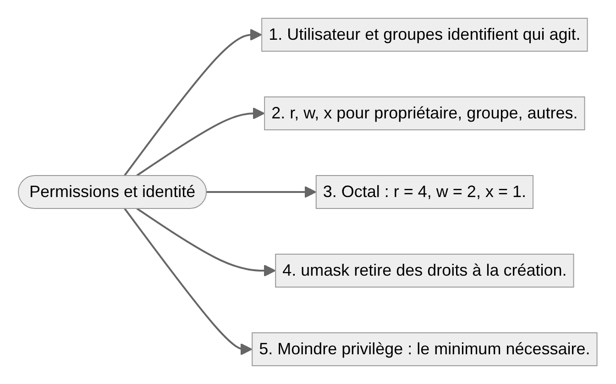
Le schéma de la mission
À retenir
Notes:
Relier les cinq idées au schéma.

Slide 28
MISSION ACCOMPLIE
+100 XP
Badge débloqué : Gardien des accès
Prochaine mission : Entrées/sorties : tout est fichier
Notes:
Récapituler les points clés, féliciter, annoncer la suite.

